Slide 1
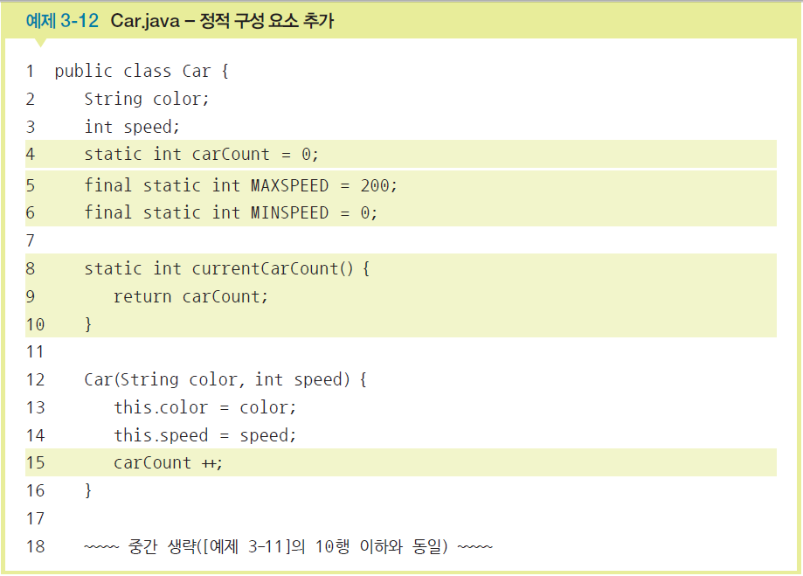
3. 클래스와 인스턴스▶ 정적 필드, 정적 메소드, 상수 필드
예제

Slide 2
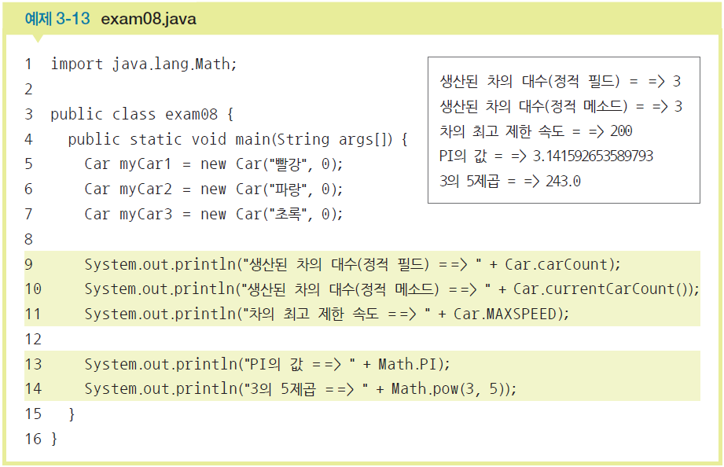
3. 클래스와 인스턴스▶ 정적 필드, 정적 메소드, 상수 필드
예제

Slide 3
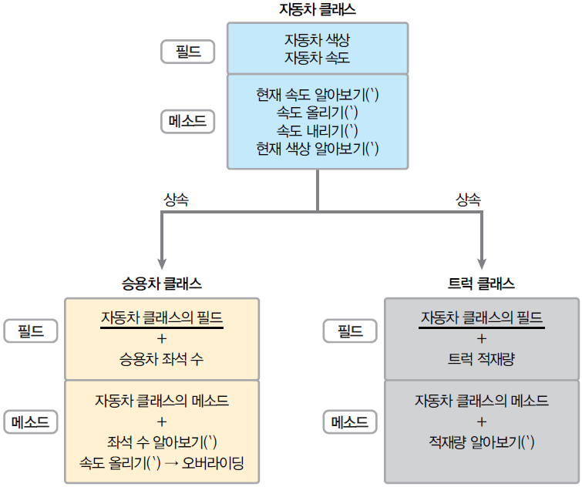
4. 클래스의 상속 ▶ 클래스 상속과 메소드 오버라이딩
상속 개념

Slide 4
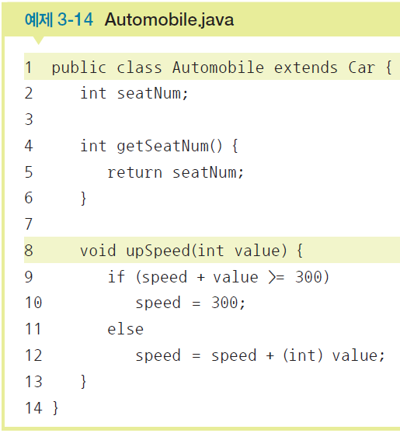
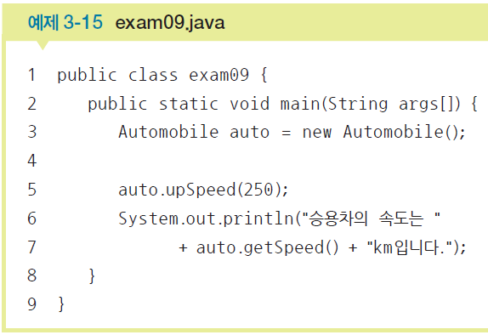

4. 클래스의 상속 ▶ 클래스 상속과 메소드 오버라이딩
상속 예제

Slide 5
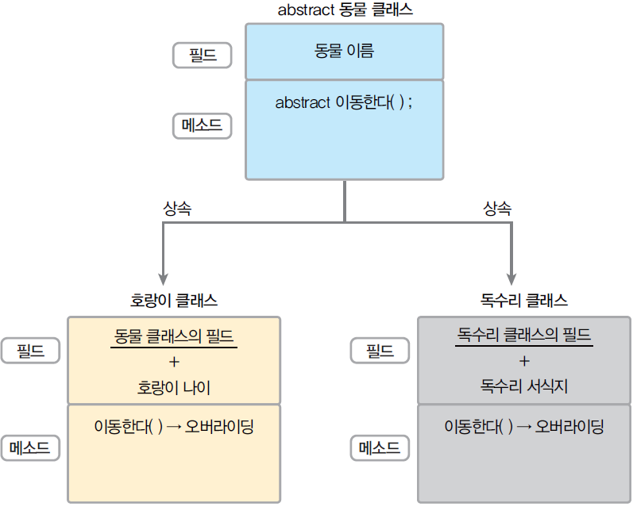
4. 클래스의 상속 ▶ 추상 클래스와 추상 메소드
추상 클래스 개념

Slide 6
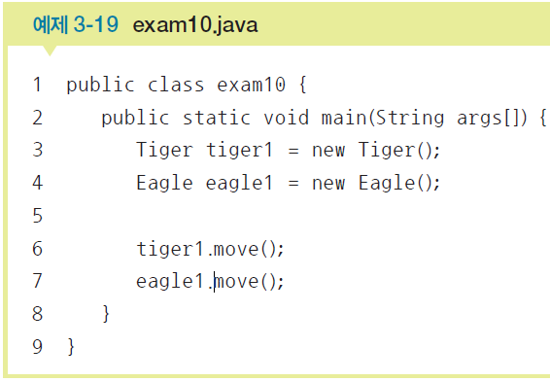
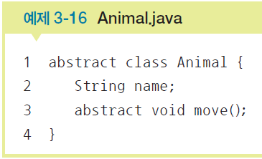
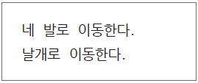
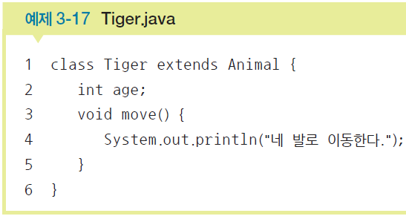
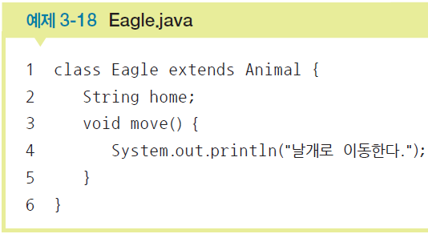
4. 클래스의 상속 ▶ 추상 클래스와 추상 메소드
추상 클래스 예제

Slide 7
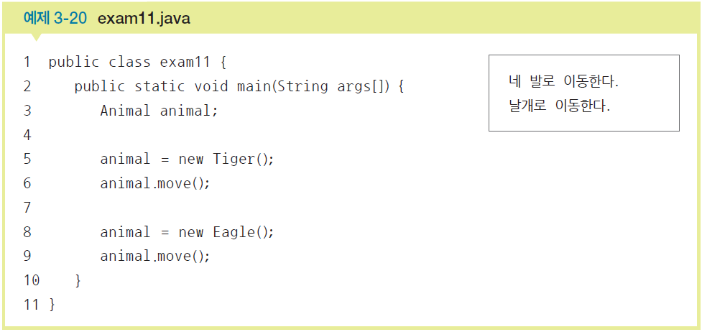
4. 클래스의 상속 ▶ 클래스 변수의 다형성
다형성 예제

Slide 8
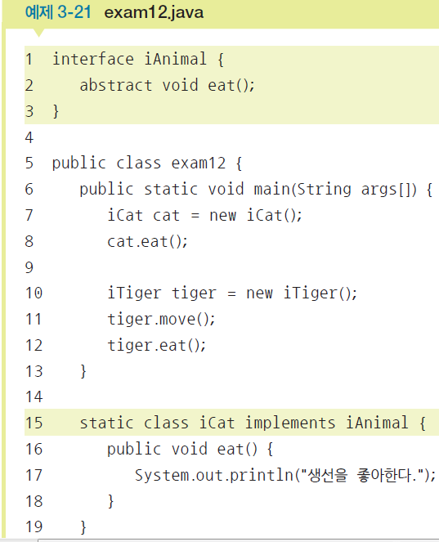
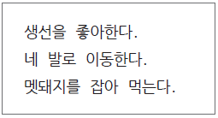
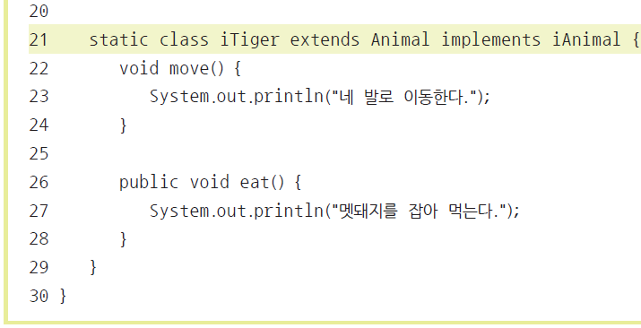
4. 클래스의 상속 ▶ 인터페이스와 다중 상속
인터페이스와 다중 상속 예제

Slide 9
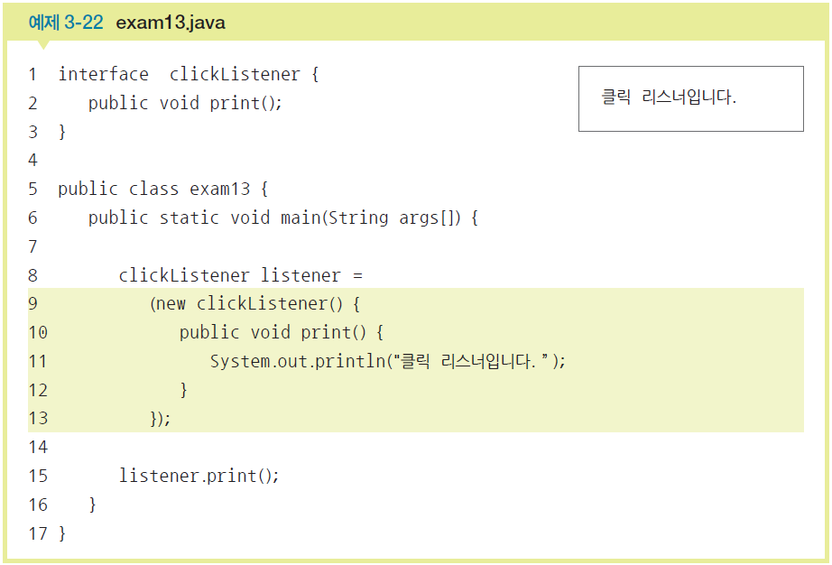
4. 클래스의 상속 ▶ 익명 내부 클래스
익명 내부 클래스 예제

Slide 10
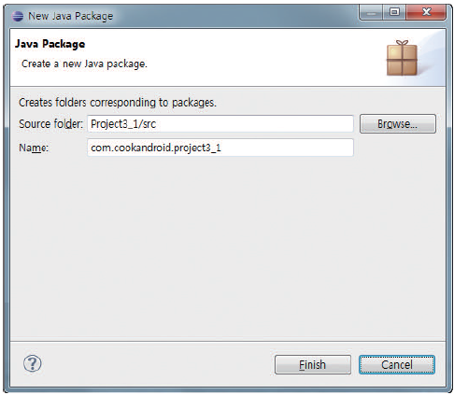
5. 추가로 알아둘 Java 문법 ▶ 패키지
패키지 개요
관리를 위해서 클래스 및 인터페이스를 묶는 단위 (디렉토리 개념)
Java 파일 첫 행에 “package 패키지명;” 추가

Slide 11
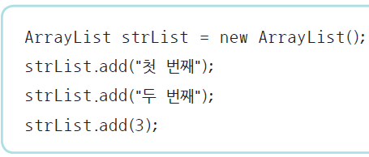
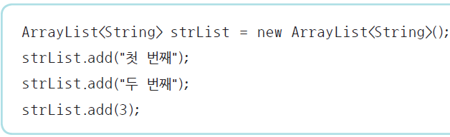
5. 추가로 알아둘 Java 문법 ▶ 제네릭스
제네릭스 개요
데이터 형식의 안전성을 보장
컴파일 오류를 발생시킴
<String>외에도 다른 형식도 사용 가능함

Slide 12
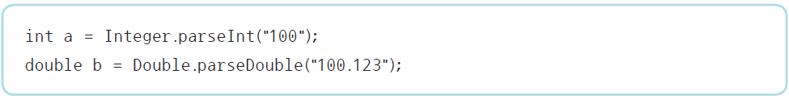
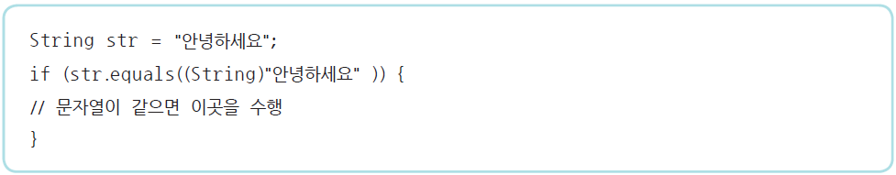
5. 기타 알아둘 Java 문법 ▶ 데이터 변환 등
데이터 변환, 문자열 비교, 날짜 형식
데이터 변환
문자열 비교

Slide 13
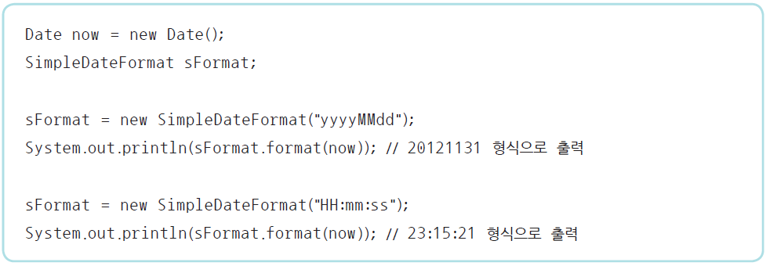
5. 기타 알아둘 Java 문법 ▶ 데이터 변환 등
데이터 변환, 문자열 비교, 날짜 형식
날짜 형식

Slide 14
1. Java 기본 문법
기본적인 데이터 타입은 char, String, byte, short, int, long, float, double, boolean 등이 있다.
if문은 조건식이 true, false에 따라서 어떤 작업을 할 것인지를 결정하고, switch~case문은 여러 가지 경우에 따라서 어떤 작업을 할 것인지를 결정한다
일차원 배열을 선언하고 값을 대입하는 방법은 다음과 같다.
반복문 중 for문은 두 가지를 지원한다
int[] one = new int[4];
one[0] = 10;
one[3] = 20;
for (초기식; 조건식 ; 증가식) {
// 이 부분이 반복되어 실행
}
for (변수타입 변수 : 배열 이름) {
// 이 부분에서 변수를 사용
}

Slide 15
2. Java 객체 지향 문법 (1/2)
변수는 전역변수(=멤버변수)와 지역변수가 있는데, 전역변수는 모든 메소드에서 사용되고 지역변수는 메소드 내부에서만 사용된다.
생성자는 클래스의 이름과 동일하게 하고, 메소드의 반환(리턴)값은 생략한다.
메소드 오버로딩이란 같은 클래스 내에서 메소드의 이름이 같아도 파라미터의 개수나 데이터 타입만 다르다면 여러 개의 선언이 가능한 것을 말한다.
정적 구성 요소에는 정적 필드, 정적 메소드, 상수 필드가 있으며, 모두 static 키워드를 앞에 붙인다.
클래스의 상속(inheritance)은 기존의 클래스가 가지고 있는 것을 그대로 물려받으면서, 필요한 필드나 메소드를 추가로 정의하는 것을 말한다.
추상(abstract) 클래스란 인스턴스화를 금지하는 클래스를 말한다. 추상 클래스로 지정하기 위해서는, 클래스 앞에 abstract 키워드를 써주면 된다

Slide 16
2. Java 객체 지향 문법 (2/2)
추상 클래스와 추상 메소드를 사용하는 목적은, 공통적으로 사용되는 기능을 추상 메소드로 선언해 놓고, 추상 클래스를 상속받은 후에 반드시 추상 메소드를 오버라이드(재정의)한 후에 사용하도록 하기 위함이다.
다형성(polymorphism)은 클래스 변수에 자신의 서브클래스에서 생성한 인스턴스도 대입할 수 있는 것을 말한다.
인터페이스(Interface)는 추상 클래스와 조금 비슷한 성격을 갖는다. 인터페이스는 class 키워드 대신에 interface 키워드를 사용해서 정의하고, 그 내부에는 추상 메소드들로만 구성해 놓아야 한다.
익명 내부 클래스란 '이름이 없는' 내부 클래스를 말하는데, 이는 한번만 사용하고 버려지는 클래스인 경우에 주로 사용된다.
클래스와 인터페이스가 많아지면 관리하기가 어렵기 때문에 패키지(package)라는 단위로 묶어서 관리할 수 있다.
제네릭스(Generics)는 데이터 형식의 안전성을 보장해 주는데 사용할 수 있다.

